Slide 1
CONCTRUCTION D’UNE GRUMINETTE

Slide 2
Plan et coupe du châssis

Slide 3
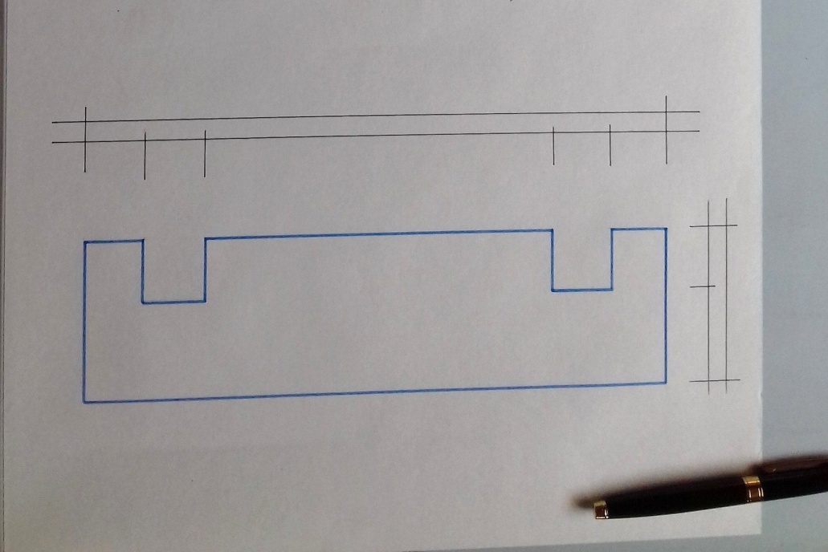
Le guide de profondeur et le guide de première coupe

Slide 4
Liste des pièces à débiter

Slide 5
Réalisation du châssis

Slide 6
Réalisation du guide de profondeur

Slide 7
Mise en place des guides de profondeur

Slide 8
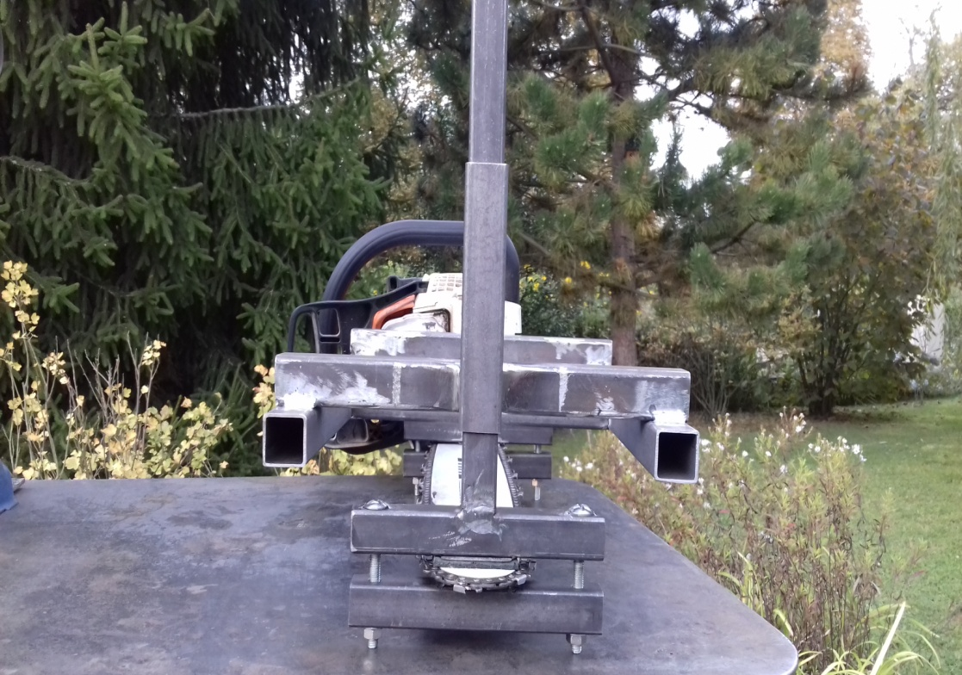
Installation de la tronçonneuse

Slide 9
Support de guide de première coupe

Slide 10
Assemblage final

Slide 11
Les guides de première coupe sur leurs supports

Slide 12
La gruminette sur les guides de première coupe

Slide 13
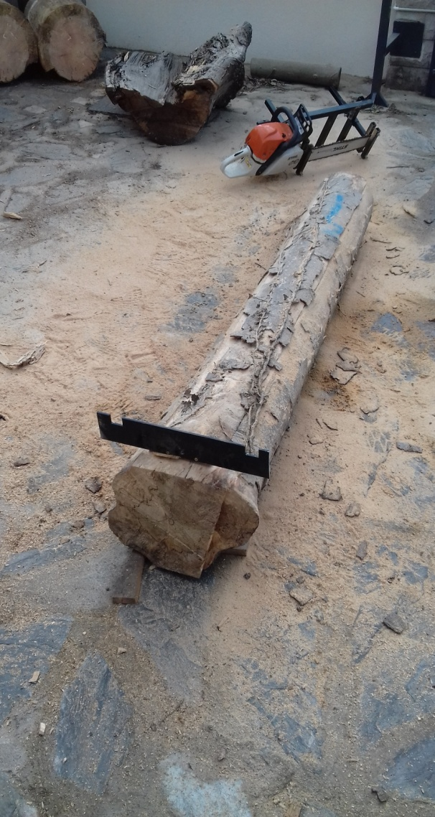
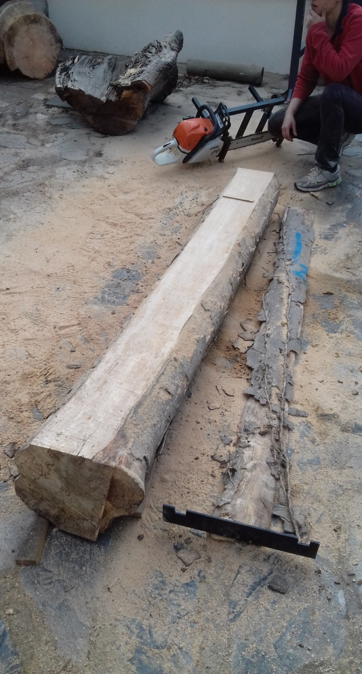
La première coupe

Slide 14
Mise en place des guides de première coupe sur un tronc de robinier

Slide 15
Un petit temps de repos pour l’affûtage de la chaîne

Slide 16
Modifications pour réglage de la longueur en fonction du guide de chaîne

Slide 17
Les nouvelles coulisses sont en place

Slide 18
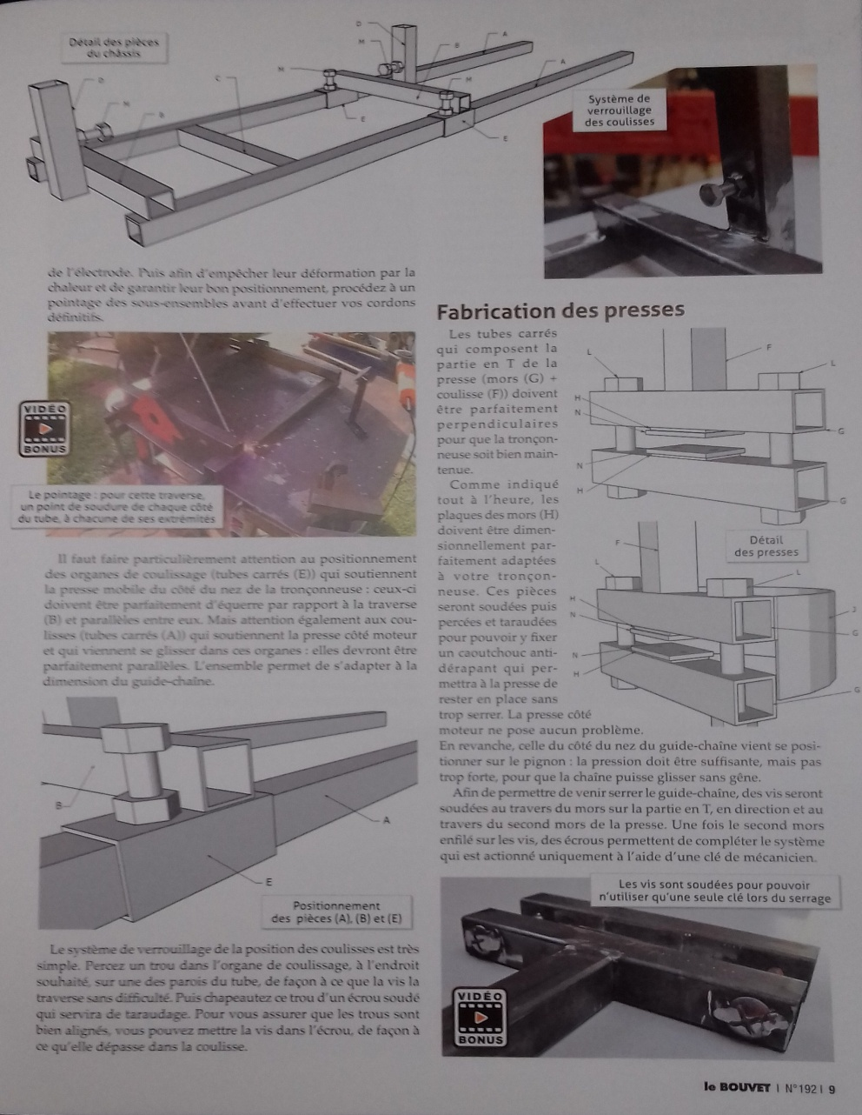
Les plans sont sur le Bouvet N° 192

Slide 19
Ils sont aussi disponibles aussi sur le Net
Les plans de cette gruminette sont téléchargeables gratuitement sur le site de l'air du bois à partir de la vidéo de La chaîne de Sylvie PEREIRA intitulée
« Les plans en 3D de la gruminette à télécharger »
Voici le lien: https://www.youtube.com/watch?v=GW2tYcRJ3Mg
Merci pour votre attention.

